Slide 1
Kernel Function
关于核函数以及一些概念研究

Slide 2
核函数的定义
核函数K（kernel function）就是指K(x, y) = <f(x),f(y)> ，其中x和y是n维的输入 值，f(*) 是从n维到m维的映射（通常而言，m>>n）。是x和y的内积（inner product）， 严格来说应该叫欧式空间的标准内积，也就是很多人常说的点积（dot product）。
点积在数学中，又称数量积（dot product; scalar product），是指接受在实数R上的两个向量并返回一个实数值标量的二元运算。它是欧几里得空间的标准内积。两个向量a = [a1, a2,…, an]和b = [b1, b2,…, bn]的点积定义为：
a·b=a1b1+a2b2+……+anbn。

Slide 3
为什么要用到Kernel？
要计算<f(x),f(y)>，我们要先分别计算f(x)和 f(y)，然后再求它们的内积。上面的定义里也说了，经过映射后的x和y，维数大大增加，计算内积的 成本可能会非常之大，而且在高维空间费劲地计算内积，内积又是一个scalar，相当于说又 把我们的计算从高维空间拉回到一维空间！所以我们特别想要一个“简便运算法”，帮助我们不需要奔向高维空间就能在家门口计算得到想要的内积。这时候该轮到我们的主角——kernel登场了， 它能帮我们做到这一点。

Slide 4
简单例子演示
举个例子。 令 x = (x1, x2, x3, x4); y = (y1, y2, y3, y4); 令 f(x) = (x1x1, x1x2, x1x3, x1x4, x2x1, x2x2, x2x3, x2x4, x3x1, x3x2, x3x3, x3x4, x4x1, x4x2, x4x3, x4x4); f(y)亦然； 令核函数 K(x, y) = (<x,y>)^2. 接下来，让我们带几个简单的数字进去看看是个什么效果：x = (1, 2, 3, 4); y = (5, 6, 7, 8). 那么： f(x) = ( 1, 2, 3, 4, 2, 4, 6, 8, 3, 6, 9, 12, 4, 8, 12, 16) ; f(y) = (25, 30, 35, 40, 30, 36, 42, 48, 35, 42, 49, 56, 40, 48, 56, 64) ; = 25+60+105+160+60+144+252+384+105+252+441+672+160+384+672+1024 = 4900. 好累，对不对？可谁让f(·)把四维空间的数据映射到十六维空间里呢？

Slide 5
简单例子演示
但如果我们用核函数呢？ K(x, y) = (5+12+21+32)^2 = 70^2 = 4900. 就是这样！ 就是这样！ 所以现在你看出来了吧，kernel其实就是帮我们省去在高维空间里进行繁琐计算的“简便运算法”。甚至，它能解决无限维空间无法计算的问题！因为有时f(·)会把n维空间映射到无限维空间去，对此我们常常束手无策，除非是用kernel，尤其是RBF kernel（K(x,y) = exp(-||x-y||^2) ）。

Slide 6
Kernel能给机器学习带来什么
在有kernel之前，做machine learning的典型的流程应该是：data --> features --> learning algorithm，但kernel给我们提供了一个alternative，那就是，我们不必定义从data到feature的映 射函数，而是可以直接kernel(data) --> learning algorithm，也可以是data --> features --> kernel(features) --> learning algorithm。 所以虽然我们看到kernel常被应用在SVM，但其 实要用到内积的learning algorithm都可以使用kernel。“用到内积的learning algorithm”其实 并不少见，不信你可以想一想最普通不过的linear classifier/regressor有没有一个步骤是计算特征向量（feature vectors）。

Slide 7
Kernel在SVM究竟扮演着什么角色？
初学SVM时常常可能对kernel有一个误读，那就是误以为是kernel使得低维空间的点投射到高维空间后实现了线性可分。其实不然。这是把kernel和feature space transformation混为了一谈。
SVM就是 y = w'·φ(x) + b，其中φ(x)是特征向量（feature vectors），并 且是φ(x)使得数据从低维投射到高位空间后实现了线性可分。而kernel是在解对偶问题的最优化问 题时，能够使φ(x)更方便地计算出来，特别是φ(x)维数很高的时候。

Slide 8
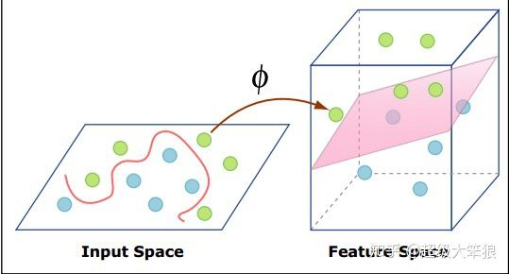
易混淆

